Slide 1
Лабораторна робота 2
Введення в інструкції мови Python

Slide 2
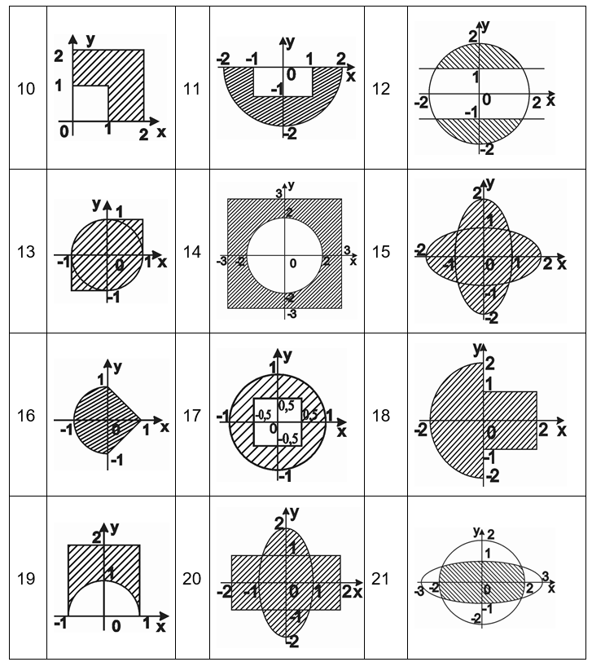
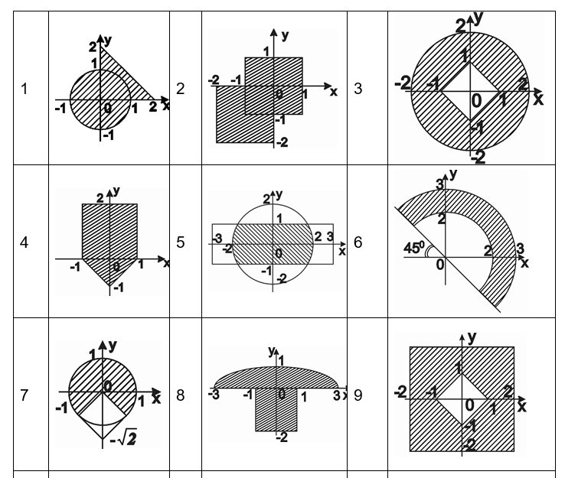
Завдання 1. Напишіть програму, яка просить користувача ввести координати та визначити, чи належать вони до затіненої області.

Slide 3
Завдання 2. Напишіть програму, яка просить користувача ввести змінні x та a. Обчисліть значення виразу Y, використовуючи оператор if.
8
9
10
11
12
13
14
15
16
17
18
19
20
21
1
2
3
4
5
6
7

Slide 4
Завдання 3.
У вас є список із N+10 чисел. Встановіть на перше місце (в передній частині списку) останній елемент і навпаки.

Slide 5
Завдання 4.
Поміняйте місцями N слово й 20-N слово у речені:
«Програміст — фахівець, що займається програмуванням, виконує розробку програмного забезпечення (в простіших випадках — окремих програм) для програмованих пристроїв, які, як правило містять один процесор чи більше»

Slide 6
Завдання 5.
Обчисліть факторіал для додатного числа n=(N+5).
Примітка. Факторіал натурального цілого числа n є добуток усіх натуральних чисел, менших або рівних n.

